Slide 1

집밥 레시피
-My Recipe Page&DB-
김혜빈

Slide 2
목차
목차
01
02
03
DB 생성
PHP 코드
HTML 코드

Slide 3
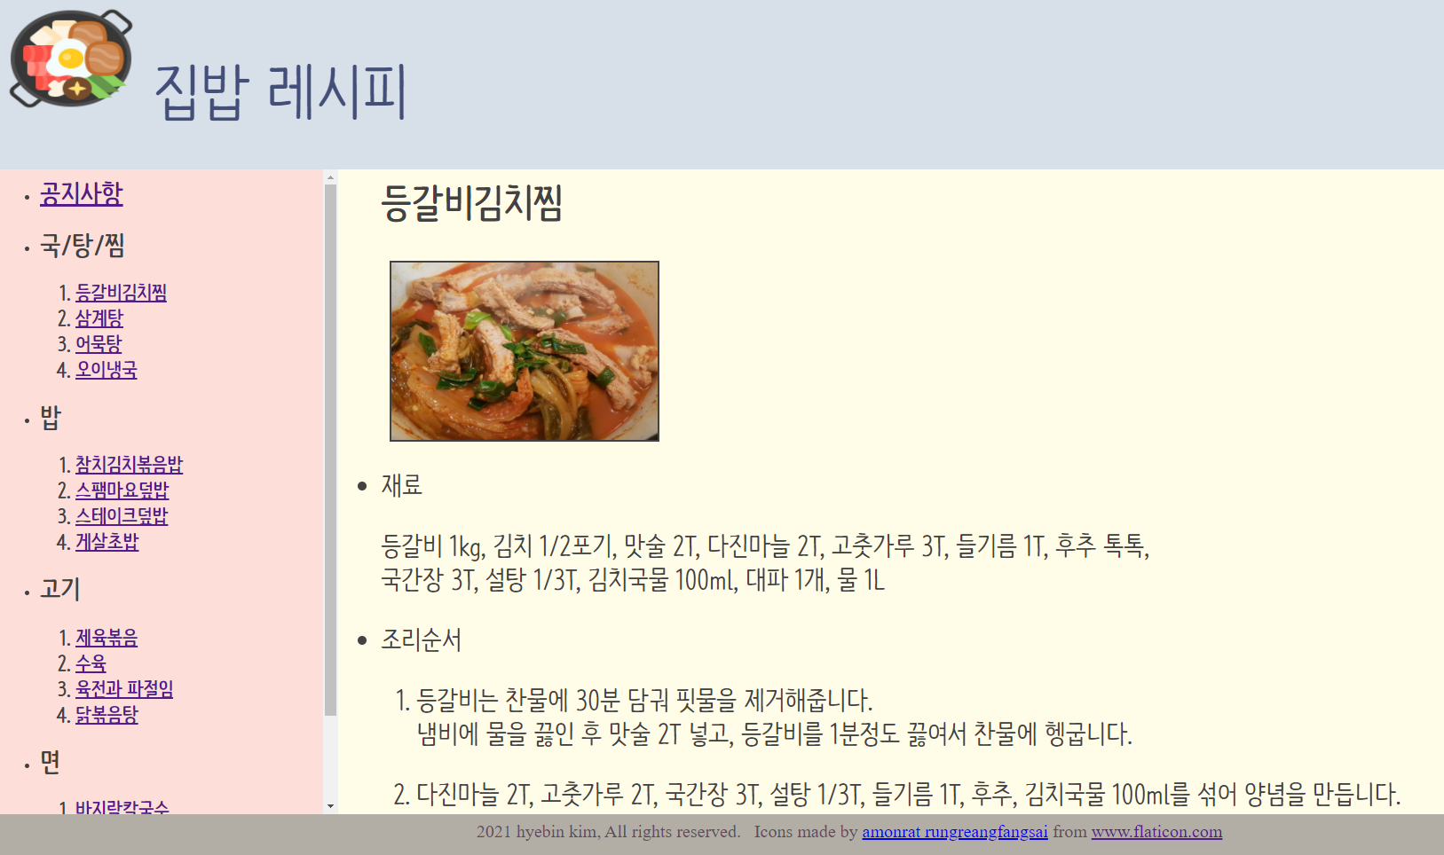
데이터베이스 연동 전 웹페이지
01
해야할 것?
1. 재료를 주재료, 부재료, 양념으로 나눠서 표 만들기.
2. 데이터베이스 생성해서 재료, 레시피 내용 불러오기.

Slide 4
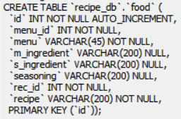
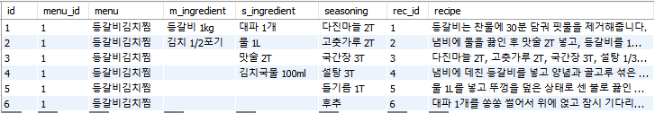
데이터베이스 생성
02
1. ‘recipe_db’ schema 생성 2. ‘food’ table 생성
column name, datatype
설정해서 아래와 같이 완성

Slide 5
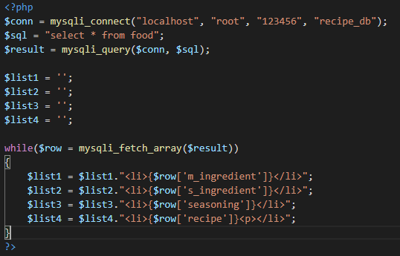
PHP 코드
03
<주재료, 부재료, 양념, 레시피 데이터를
php로 구현 - Select 사용 >
1. mysql 접속해서 food 테이블 조회.
2. Php에서 활용할 수 있도록 데이터를 전환해서 배열의 형태로 가져옴.
3. 데이터베이스에서 데이터 가져와서 웹페이지에 출력.
4. While문 사용해서 여러 행 데이터 가져옴.
5. Echo 출력부분을 리스트 형태로 저장해서 읽어온 데이터를 출력.

Slide 6
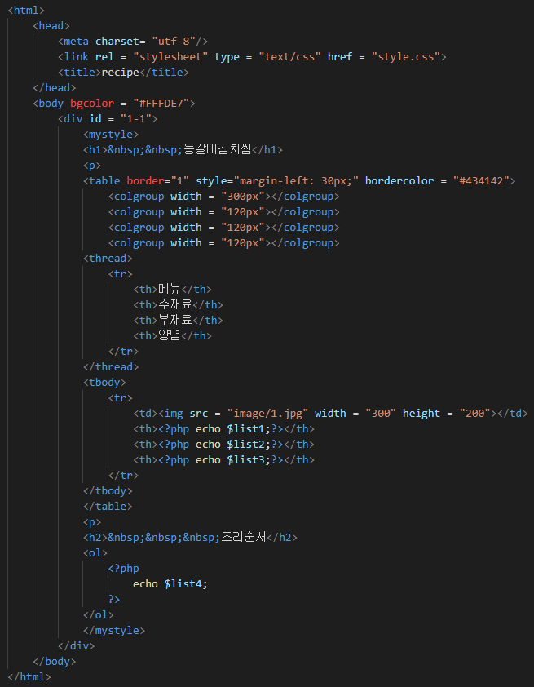
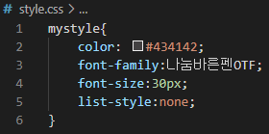
HTML 코드
04
1. 외부 스타일시트 사용
<li>점 없애기.
2. Table에서 <colgroup> 열 가로 값 지정. <th> 텍스트 굵게, 가운데 정렬.
3. Html에 php 연결.
이미지와 재료는 표로, 레시피는 조리순서대로 출력.

Slide 7
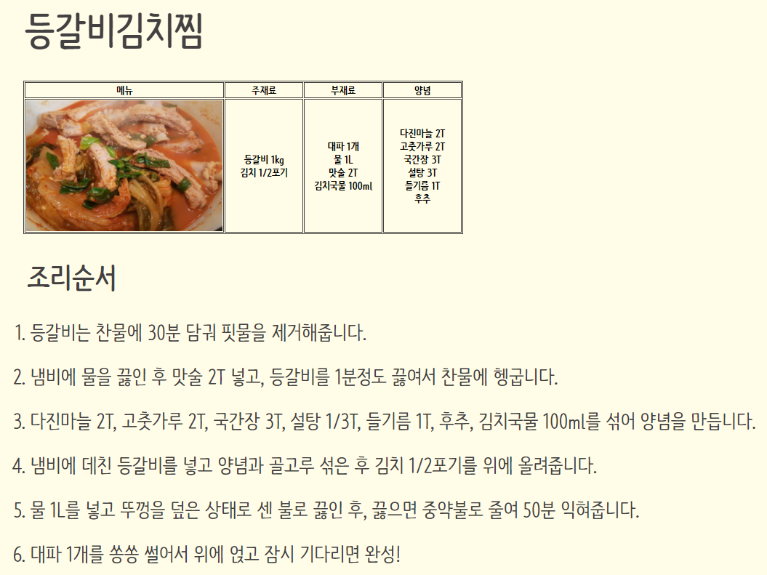
데이터베이스 연동한 웹페이지
05
보완할 점?
데이터 수정을 위해update 기능 추가

Slide 8
감사합니다.
Thank You

